Slide 1


СОЗДАЕМ
ВОЗМОЖНОСТИ
Министерство труда и социальной политики Приморского края
Обеспечение непрерывной реабилитации детей-инвалидов и детей
с ограниченными возможностями здоровья, включая комплексное сопровождение их семей
Notes:
Оригинальные шаблоны для презентаций: https://presentation-creation.ru/powerpoint-templates.html
Бесплатно и без регистрации.

Slide 2

Цель практики
«Создаем возможности»:
Предоставление комплексной помощи семьям, воспитывающих детей-инвалидов и детей с ограниченными возможностями здоровья
от 0 до 18 лет, объединив ресурсы социальной сферы, коммерческого и некоммерческого сектора Приморского края

Slide 3



Целевые группы практики:
дети-инвалиды, в том числе дети с тяжелыми множественными нарушениями развития
от 0 до 18 лет
дети с ограниченными возможностями здоровья
от 0 до 18 лет
семьи, воспитывающие детей-инвалидов, детей с ограниченными возможностями здоровья, включая замещающие семьи

Slide 4




Основные задачи практики:
Развитие инфраструктуры стационарозамещающих услуг для семей, воспитывающих детей с инвалидностью и детей с ограниченными возможностями здоровья
Повышение компетенций и приобретение новых навыков родителями воспитывающих детей с инвалидностью и детей с ограниченными возможностями здоровья
Повышение профессиональных компетенций специалистов социальной сферы
Максимальное включение родителей в процесс реабилитации

Slide 5

Результативность практики
для целевых групп:
Созданы более 10
Служб помощи семьям, воспитывающих детей с ограниченными возможностями здоровья

Slide 6







Результативность практики:
2019
2020
2020
4 пункта
приема вещей
и предметов первой
необходимости
«Благотворительный
склад»
1 группа
кратковременного
пребывания для
детей-инвалидов и
детей с ОВЗ
1 Служба
ранней помощи;
1 Служба
«Домашний
консультант»
1 выездная
социальная
служба
«Микрореабилитационный
центр»
1 Служба социального
сопровождения семей
с детьми
1 пункт проката
реабилитационного
оборудования
«Нет преград»
2018
2019
2021
2022

Slide 7
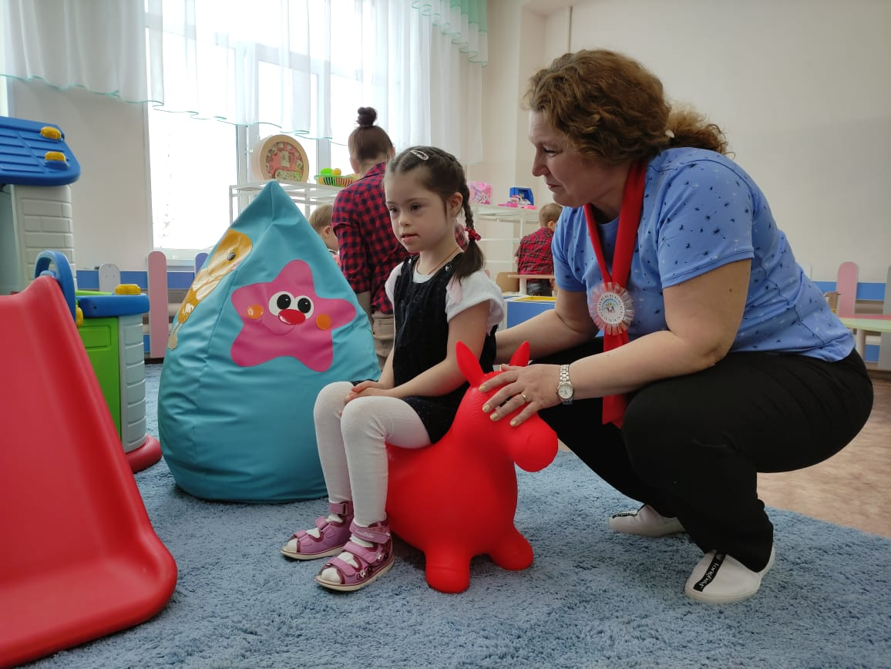
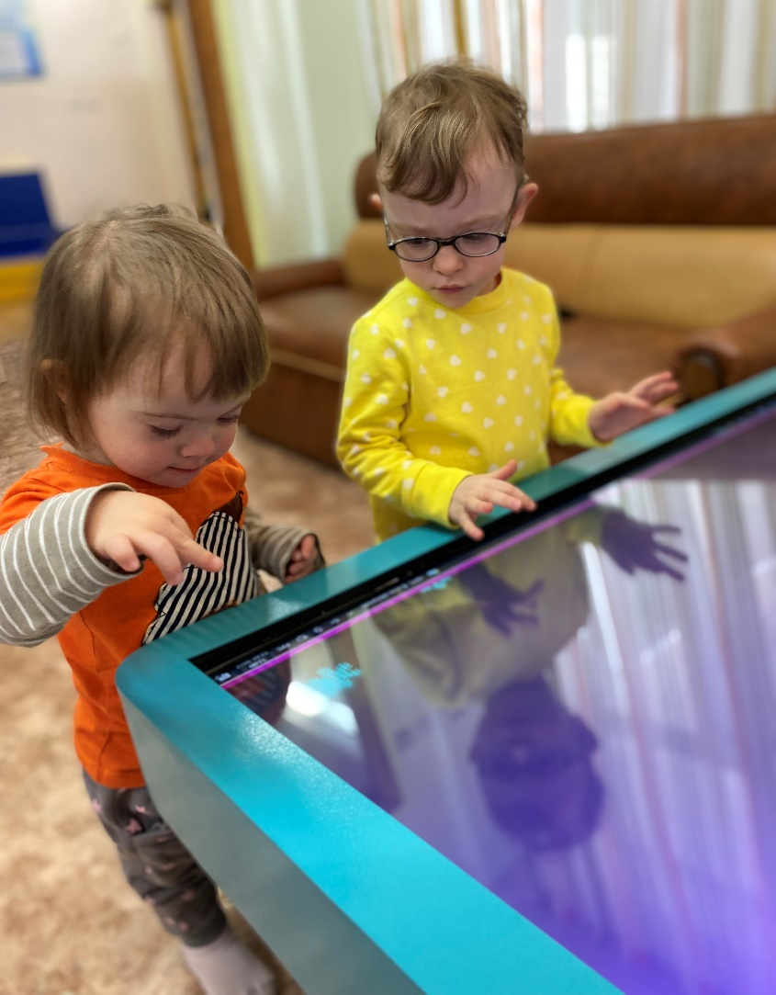
Результативность практики:
более 250
детей-инвалидов и детей с ОВЗ посещали группу кратковременного пребывания
более 520 семей с детьми раннего возраста обслужено в Службе ранней помощи

Slide 8
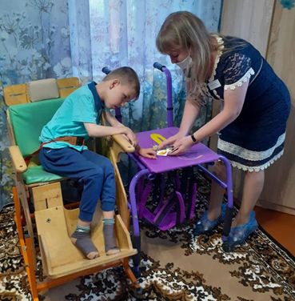
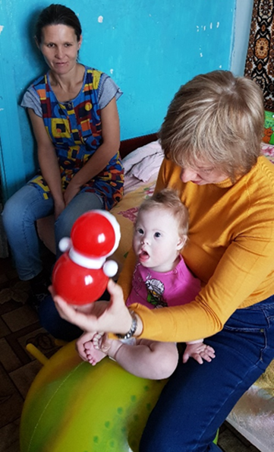
Результативность практики:
208
семей обслужены выездной социальной службой «Микрореабилитационный центр»
67
семьям оказана помощь по месту жительства, благодаря выездной службе
«Домашний консультант»

Slide 9
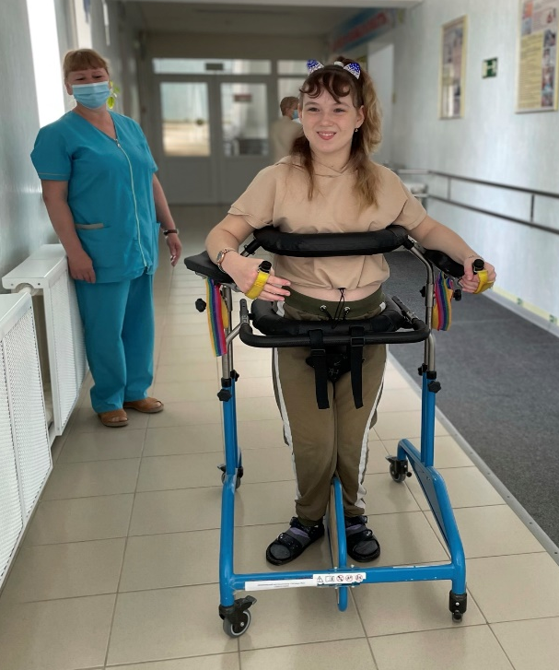
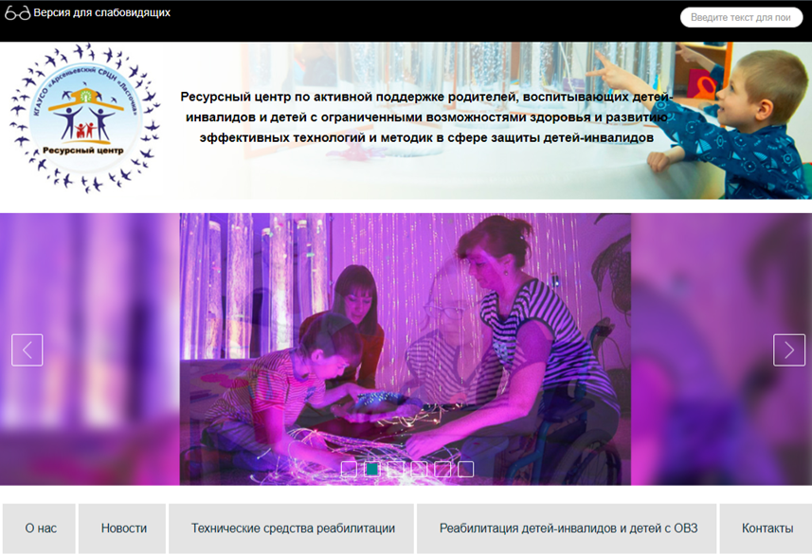
Результативность практики:
http://ресурсдлявсех.рф
359 000
просмотров материалов, размещенных на сайте Ресурсного центра
206
семей воспользовались услугами пунктов проката реабилитационного оборудования «Нет преград»

Slide 10
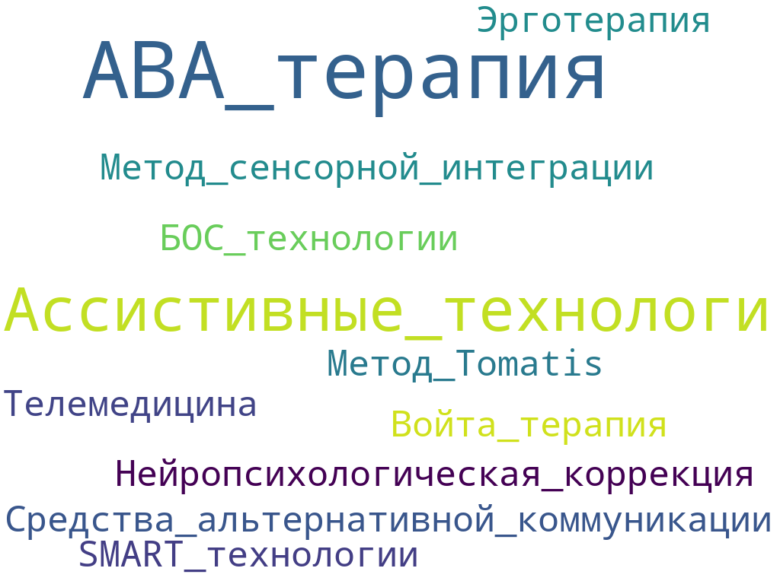


Результативность практики:
57 специалистов
Социальной сферы повысили свои компетенции для успешной реализации мероприятий практики и внедрения современных методик, технологий и направлений в работе с целевой группой

Slide 11
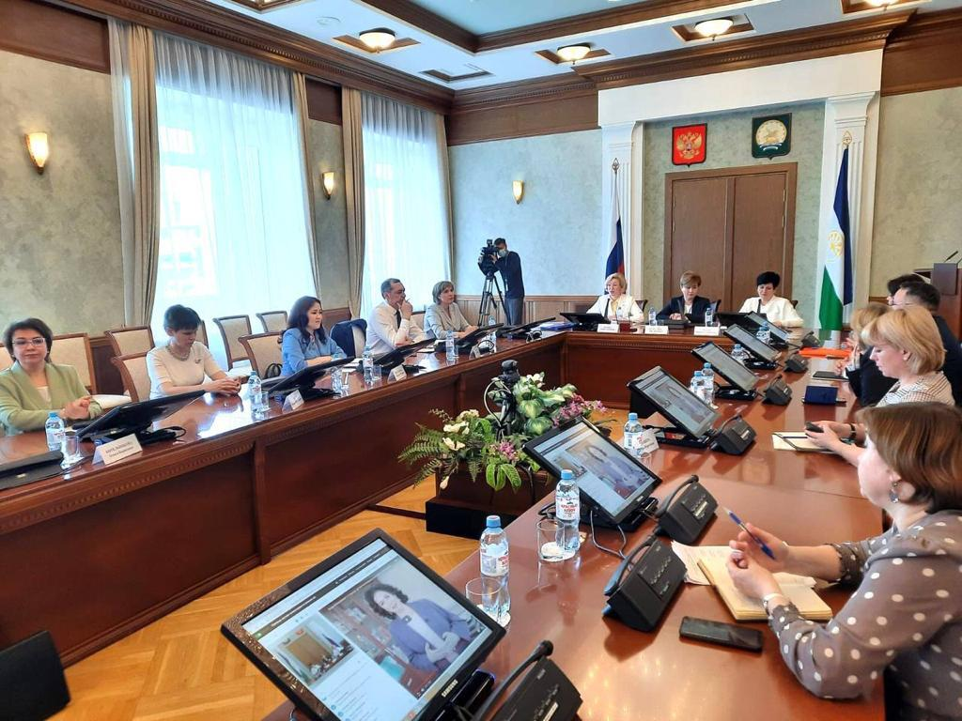


Обоснованность преимущества практики:
2022 год
- Выступление на конференции «Помощь детям-инвалидам и семьям их воспитывающим в дистанционных формах» г. Уфа, Республика Башкортостан с докладом «Технологии дистанционного сопровождения по принципу «телемедицины» для семей с детьми-инвалидами, в том числе проживающих в отдаленных районах»;
- Сайт Ресурсного центра по активной поддержке родителей, воспитывающих детей-инвалидов и детей с ограниченными возможностями здоровья и развитию эффективных технологий и методик в сфере защиты детей-инвалидов был отобран в пятерку номинантов в XIII Фестивале социальных интернет-ресурсов «Мир равных возможностей» в номинации «Дети как дети».

Slide 12
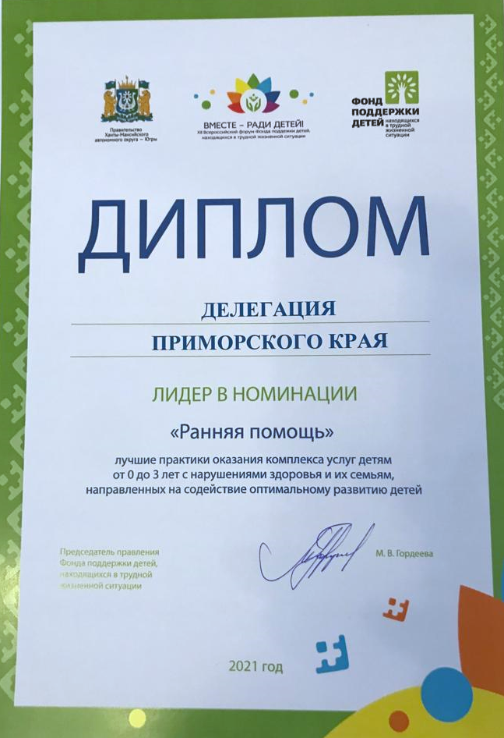



Обоснованность преимущества практики:
2021 год
Победители в номинации «Ранняя помощь» XII Всероссийского форума «Вместе – ради детей!». Социальная практика Приморского края вошла в реестр «Лучших практик помощи детям и семьям с детьми»;
Социальная практика «Вместе с начала» стала победителем в региональном конкурсе социальных практик в сфере помощи семье и детям «Вектор семейного благополучия»;
Опыт Приморского края по социальному сопровождению семей, воспитывающих детей–инвалидов и детей с ОВЗ дошкольного возраста в Приморском крае опубликован в сборнике «Лучшие практики оказания ранней помощи детям и их семьям».

Slide 13

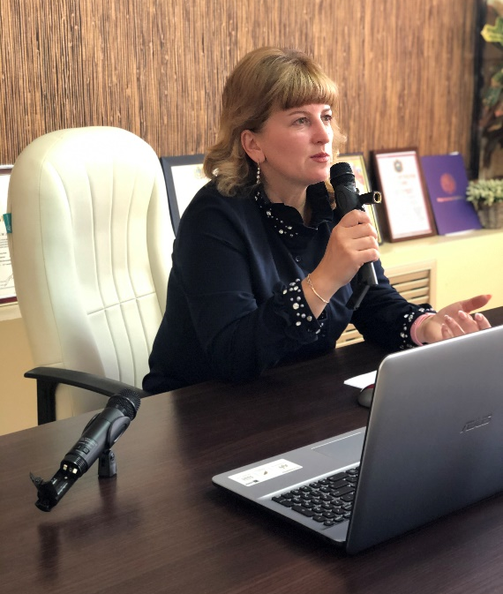
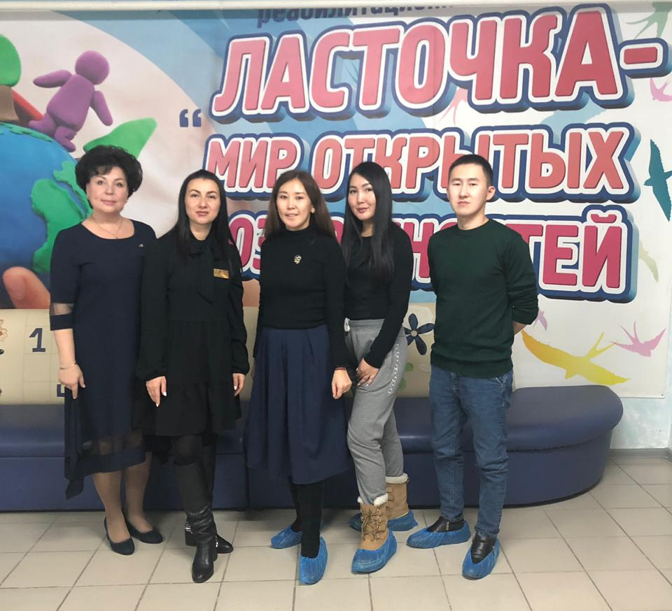
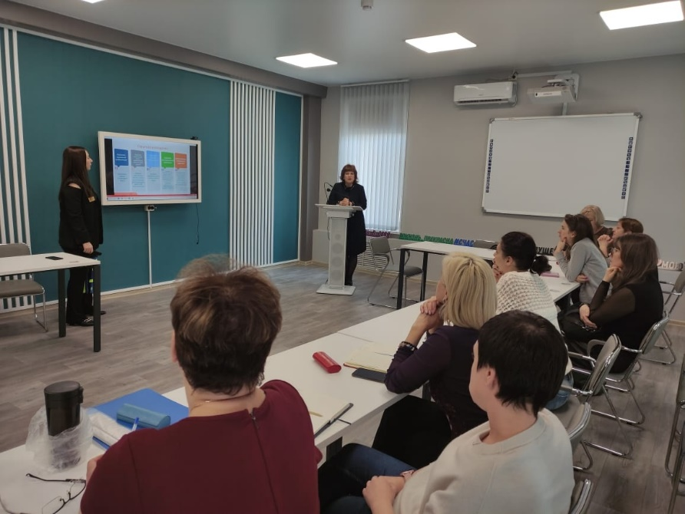
Обоснованность преимущества практики:
2020 год
Приморский край стал стажировочной площадкой Фонда поддержки детей, находящихся в трудной жизненной ситуации по направлению «Организация кратковременного пребывания детей-инвалидов и детей с ограниченными возможностями здоровья на период занятости их родителей (законных представителей)».

Slide 14





Министерство труда и социальной политики
Приморского края
http://soctrud.primorsky.ru
https://t.me/mintrudpk
Приморский край, г.Владивосток, ул.Пушкинская, д.13
sodef@primorsky.ru
8 (423) 226-72-96

